Slide 1


«Цифровизация управления общественными финансами Республики Крым»
Заместитель министра финансов Республики Крым
Загородняя Ирина Владимировна

Slide 2
КОМПОНЕНТЫ ЕДИНОЙ СИСТЕМЫ УПРАВЛЕНИЯ
БЮДЖЕТНЫМ ПРОЦЕССОМ РЕСПУБЛИКИ КРЫМ В 2014 ГОДУ
ЕДИНАЯ СИСТЕМА УПРАВЛЕНИЯ БЮДЖЕТНЫМ ПРОЦЕССОМ
РЕСПУБЛИКИ КРЫМ» (ЕСУБП)
АС «БЮДЖЕТ»
АС «ПЛАНИРОВАНИЕ»
АС «СМЕТА»
АС «АДМИНИСТРАЦИЯ МО»
АС «БЮДЖЕТ ПОСЕЛЕНИЯ»
ПК «WEB-КОНСОЛИДАЦИЯ»

Slide 3

Государственная программа
Министерства финансов Республики Крым
«Модернизация бюджетного учета и отчетности
Республики Крым на 2015–2018 годы»
утверждена постановлением Совета министров
Республики Крым №704 от 10 ноября 2015

Slide 4
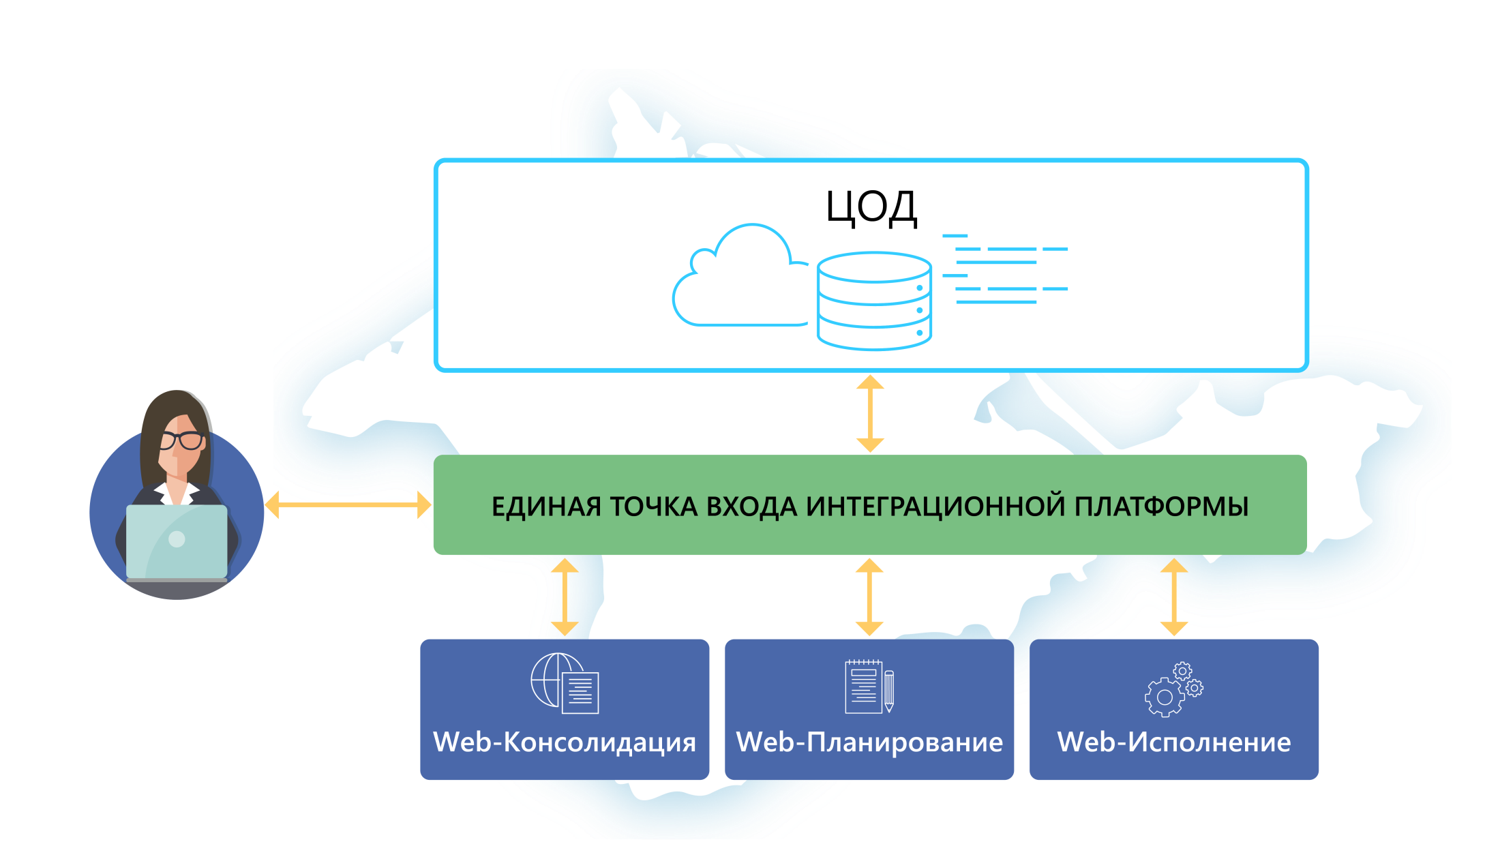
ДОСТУП К ЦЕНТРУ ОБРАБОТКИ ДАННЫХ
РЕСПУБЛИКИ КРЫМ

Slide 5
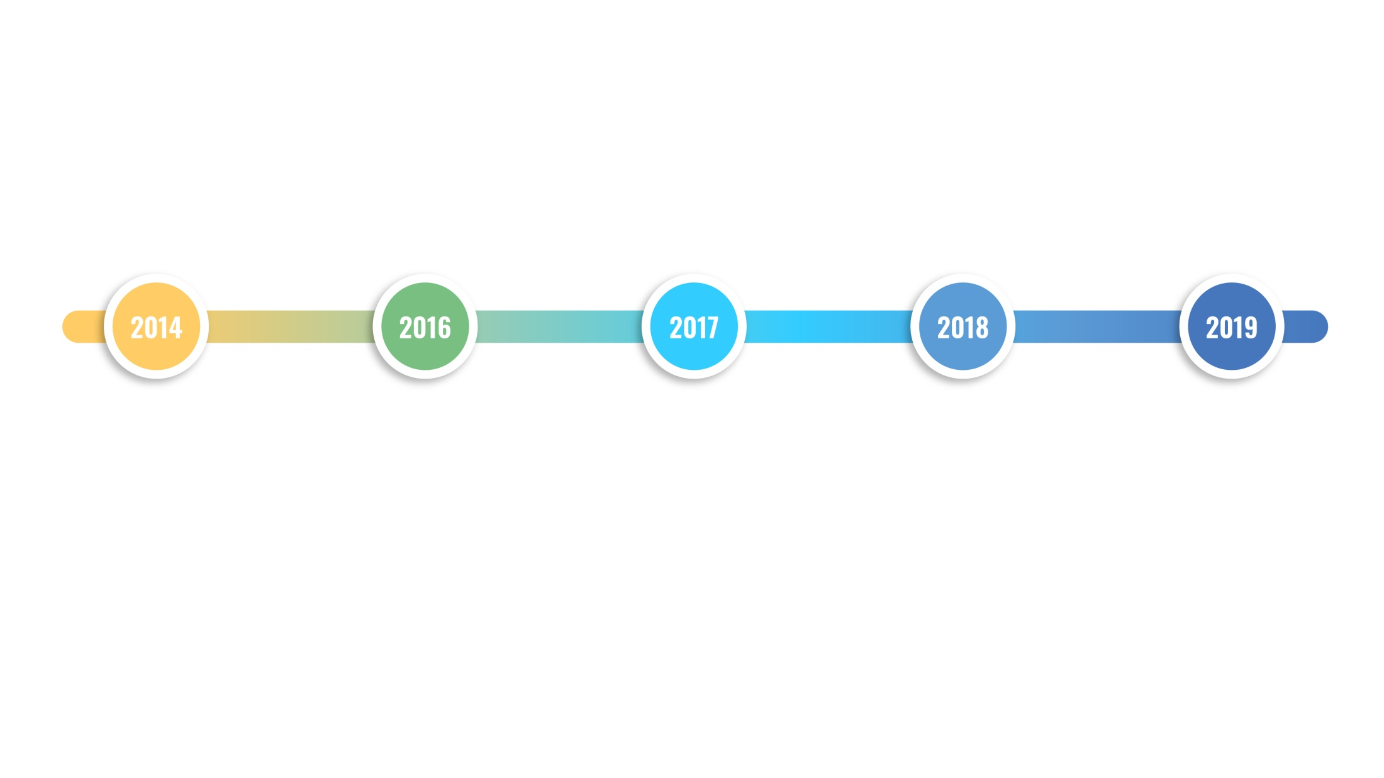


ИСТОРИЯ ВНЕДРЕНИЯ WEB-КОМПОНЕНТОВ
Внедрение
Web-Консолидации
Установка
серверных компонентов
в ЦОД
Внедрение
Web-Планирования
в субъекте
и всех МО городского
и районного типа.
Внедрение
Web-Исполнения
в субъекте
и всех МО городского
и районного типа
Окончательный
этап внедрения
Web-компонентов
во всех
поселениях
14 районов
Крыма
Инициативное бюджетирование
Выгрузка структурированной информации по
243-ФЗ

Slide 6
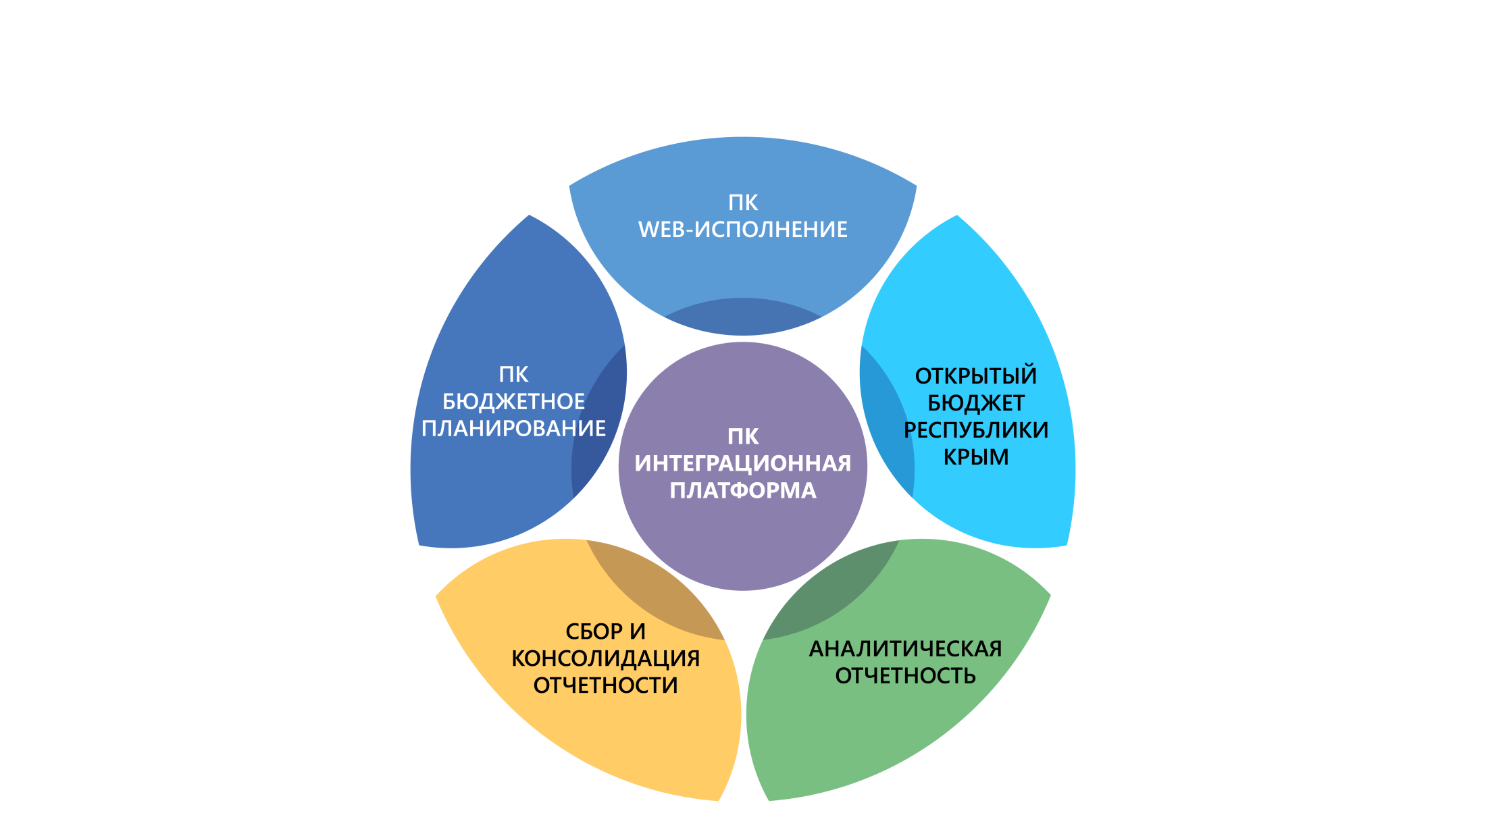
КОМПОНЕНТЫ РЕГИОНАЛЬНОГО ЭЛЕКТРОННОГО БЮДЖЕТА РЕСПУБЛИКИ КРЫМ

Slide 7
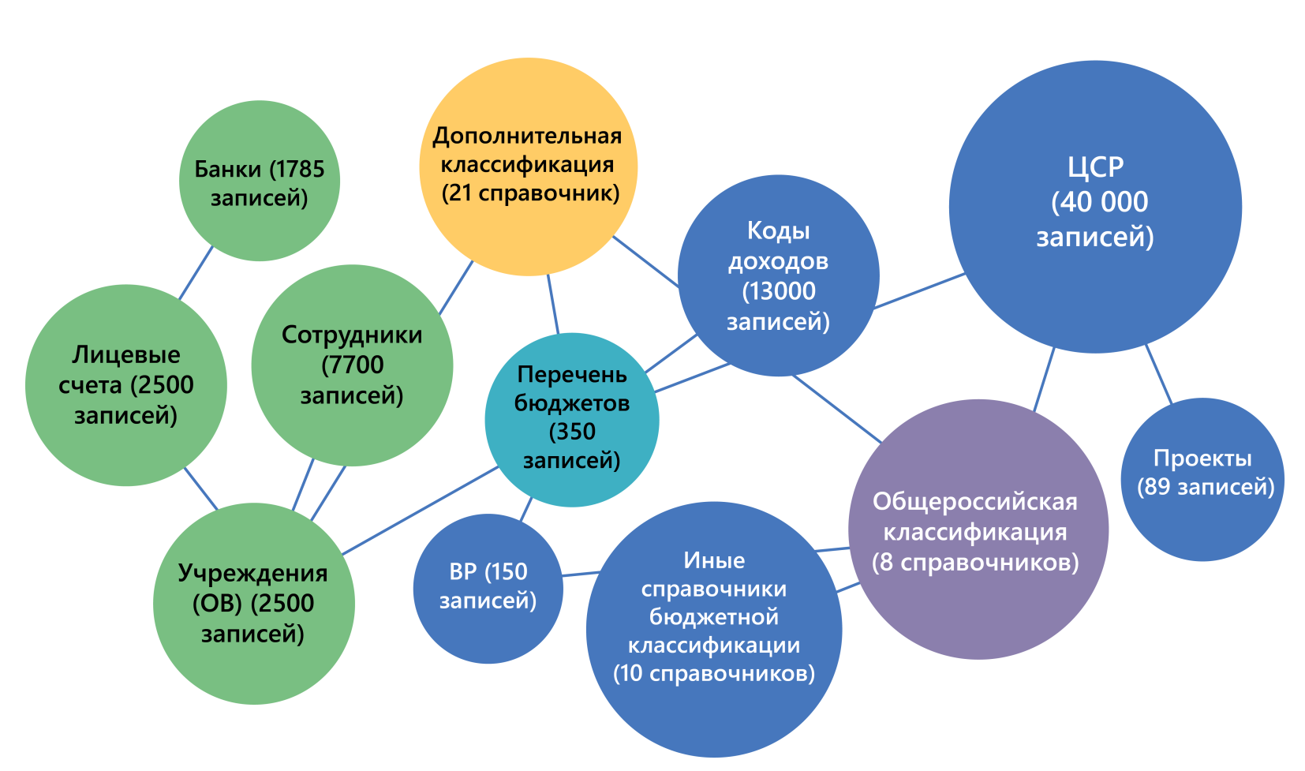
ЕДИНСТВО НОРМАТИВНО-СПРАВОЧНОЙ ИНФОРМАЦИИ
Централизованное ведение порядка 30 структурированных справочников;
Обновление справочников
из внешних источников
по требованию или расписанию;
Ведение справочников
с сегментацией
по организациям, ведомствам, публично-правовым образованиям, территориям.

Slide 8
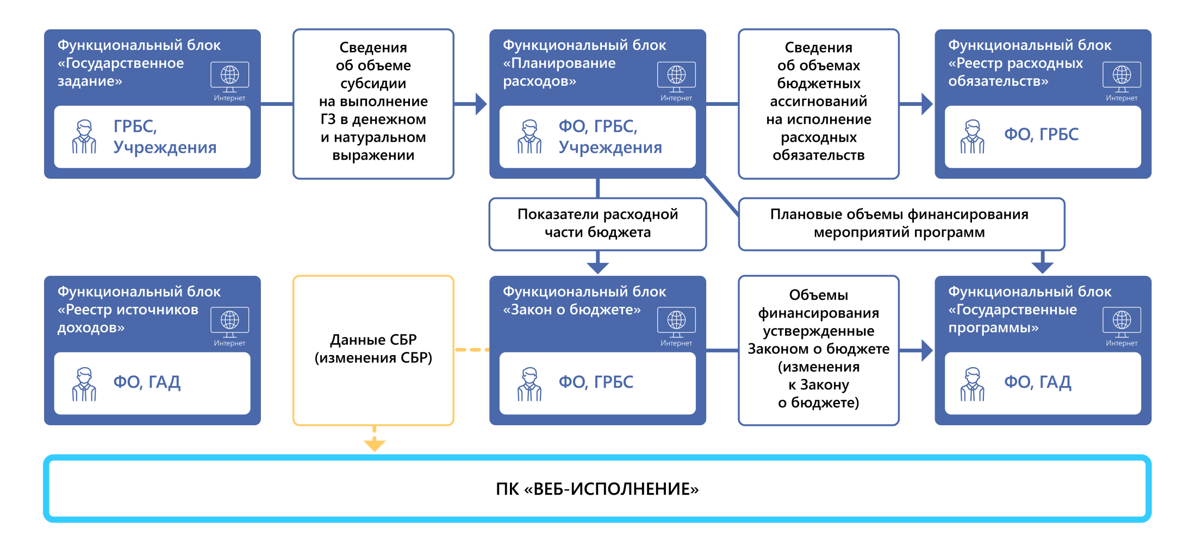
ПК «РЕГИОНАЛЬНЫЙ ЭЛЕКТРОННЫЙ БЮДЖЕТ.
БЮДЖЕТНОЕ ПЛАНИРОВАНИЕ» И ЕГО СОСТАВЛЯЮЩИЕ

Slide 9
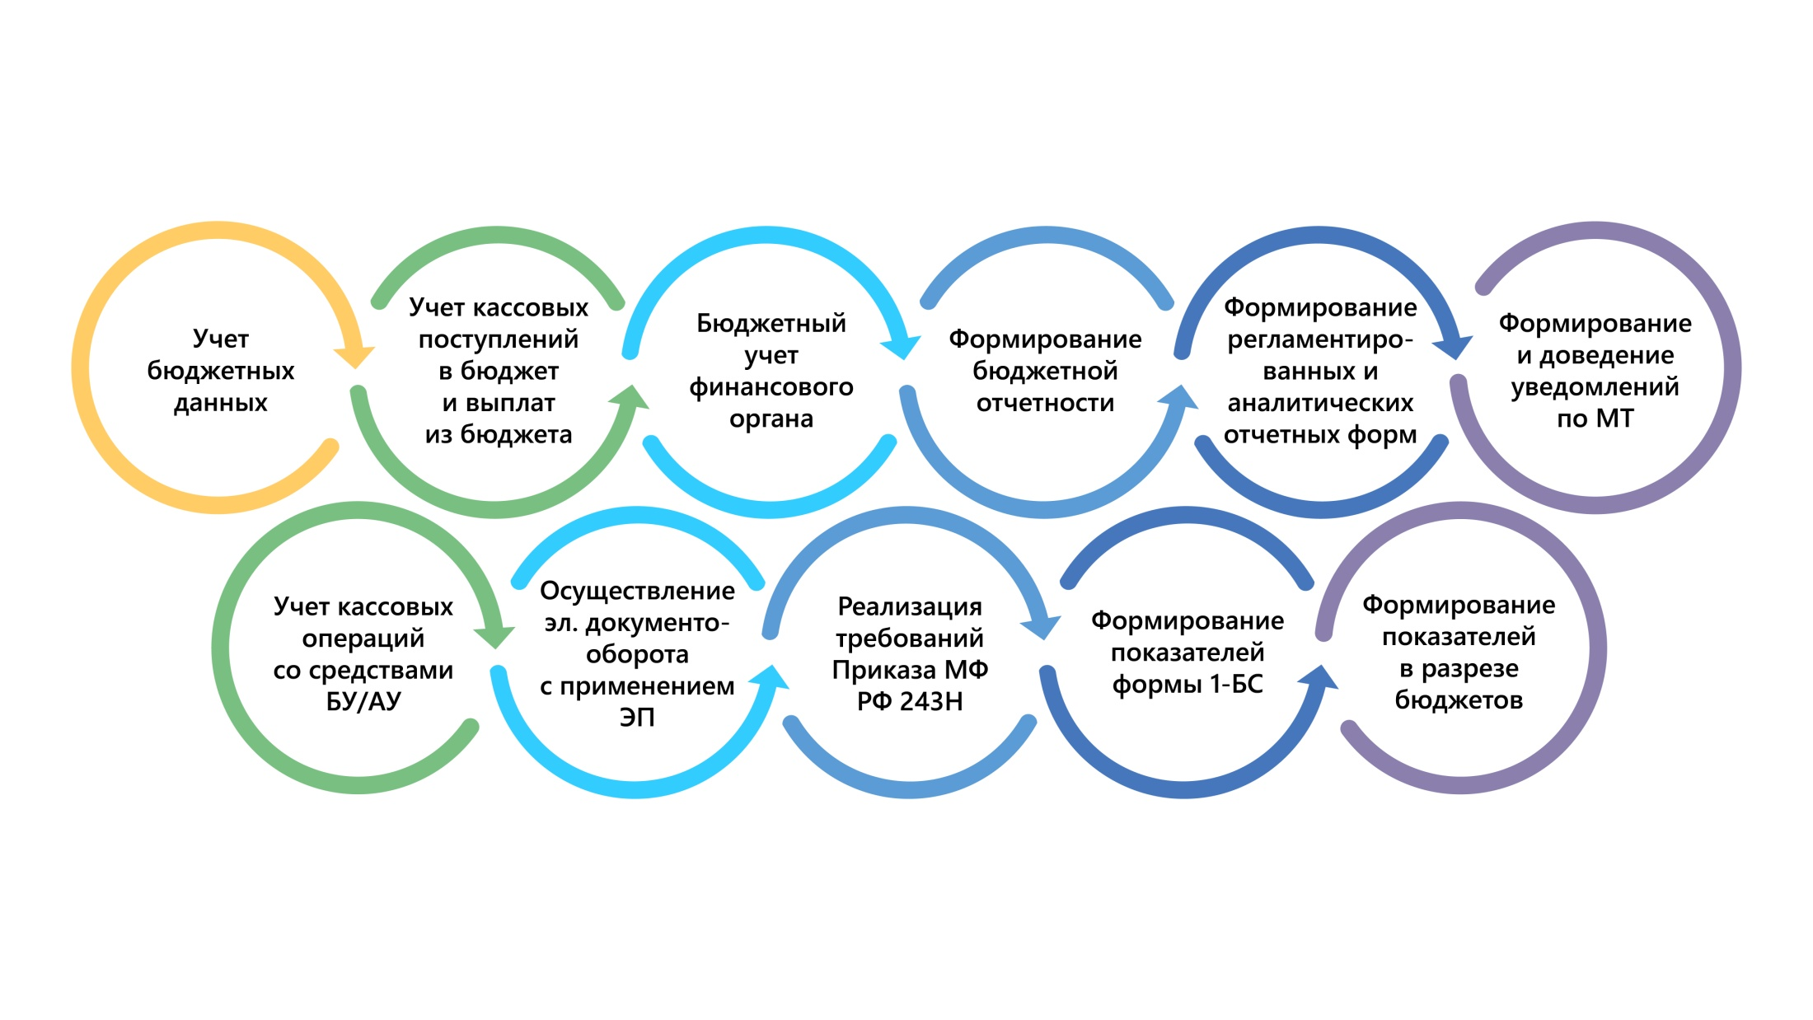
ПК «РЕГИОНАЛЬНЫЙ ЭЛЕКТРОННЫЙ БЮДЖЕТ. ИСПОЛНЕНИЕ БЮДЖЕТА» (ПК «WEB-ИСПОЛНЕНИЕ») И ЕГО СОСТАВЛЯЮЩИЕ
Наличие как базовых функциональных возможностей, так и дополнительных модулей;
реализация региональных регламентов с помощью редактора бизнес-процессов;
самостоятельное расширение функциональных возможностей пользователями.

Slide 10
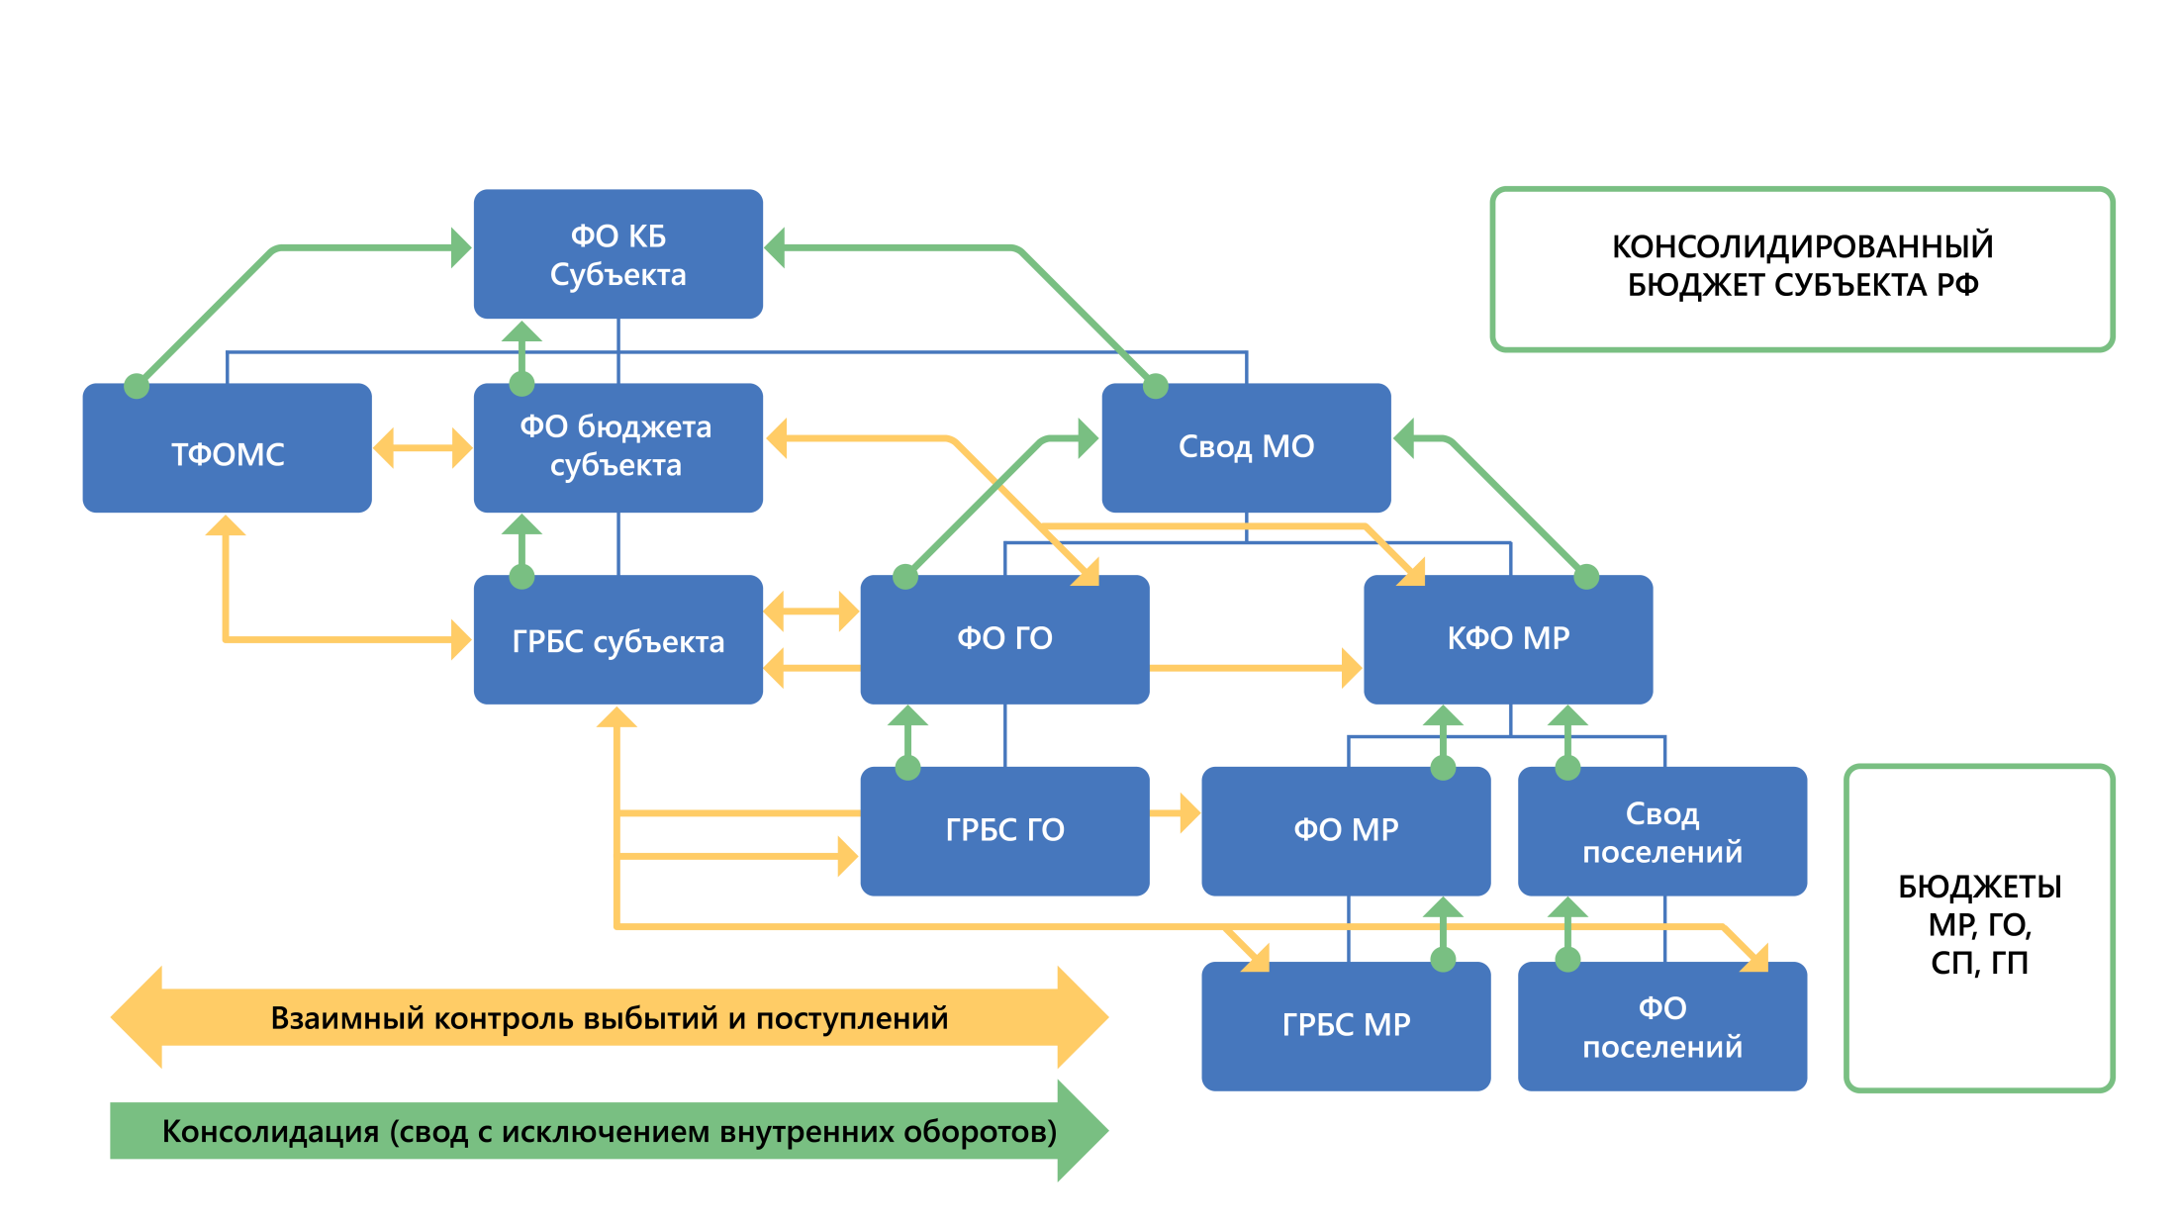
ПК «WEB-КОНСОЛИДАЦИЯ»

Slide 11
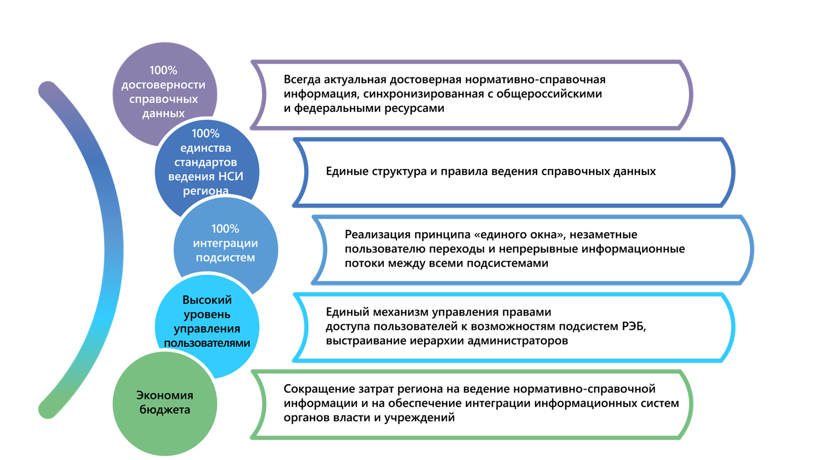
ПК «WEB-КОНСОЛИДАЦИЯ»

Slide 12


Slide 13
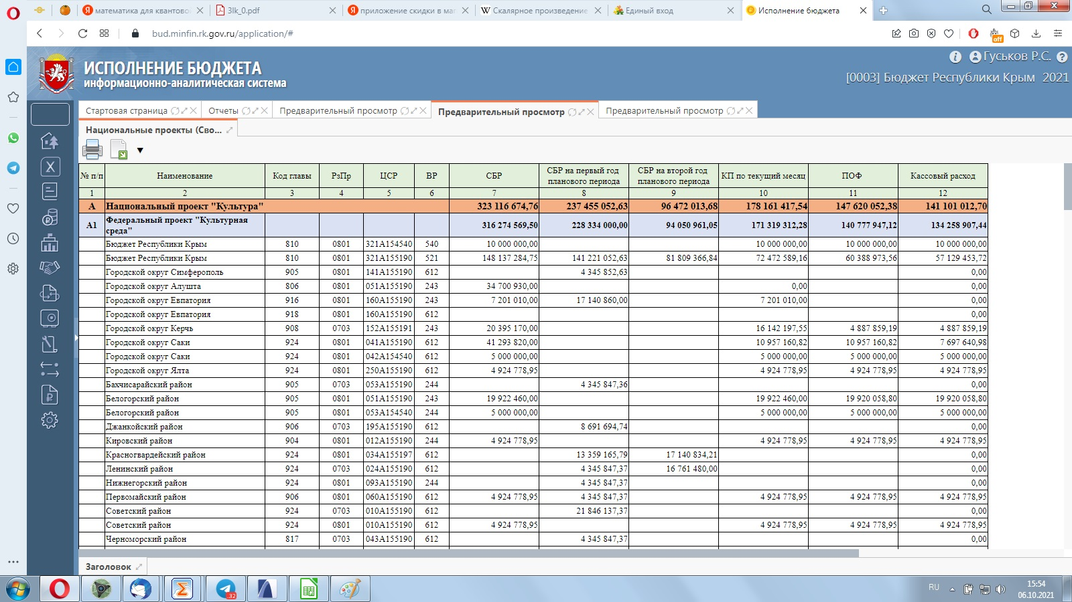

Slide 14
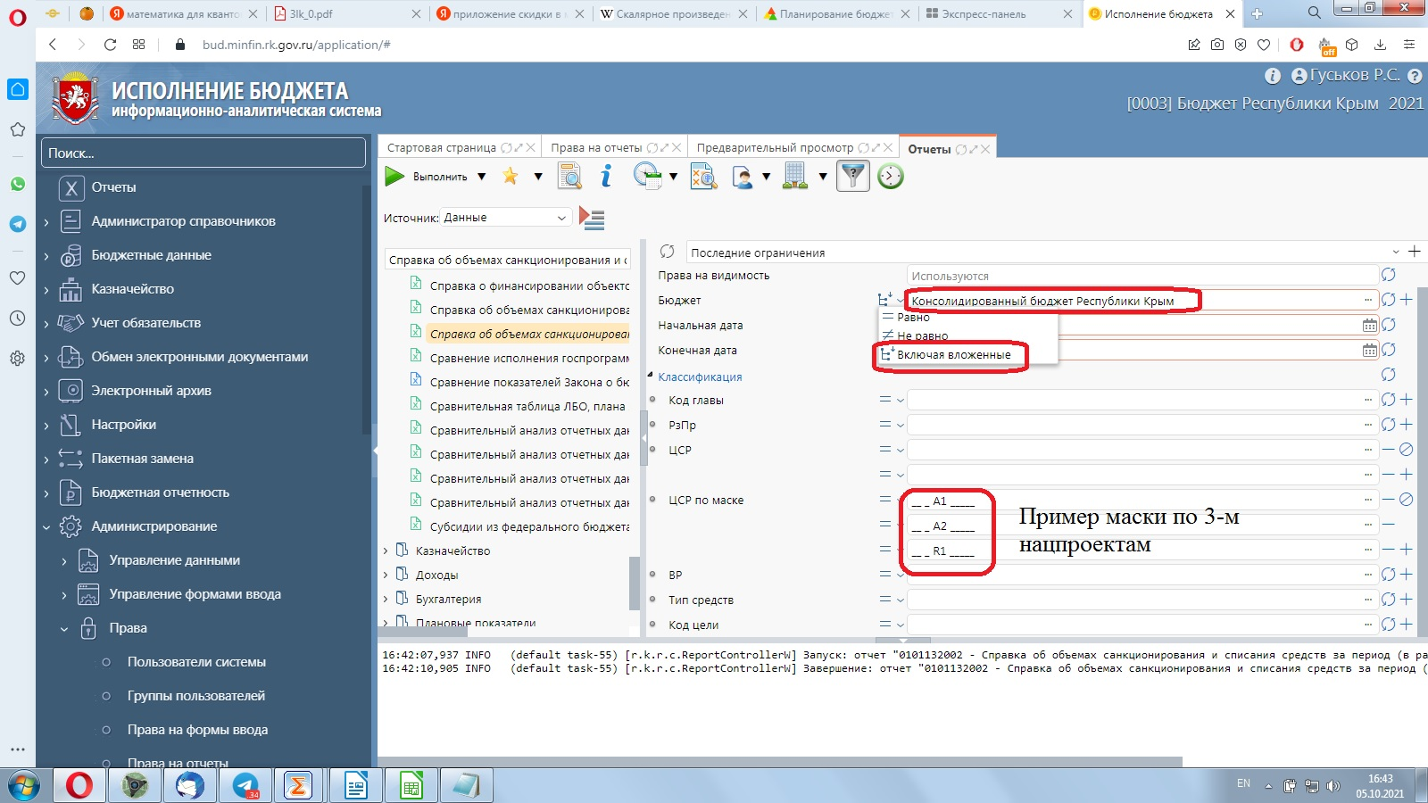

Slide 15
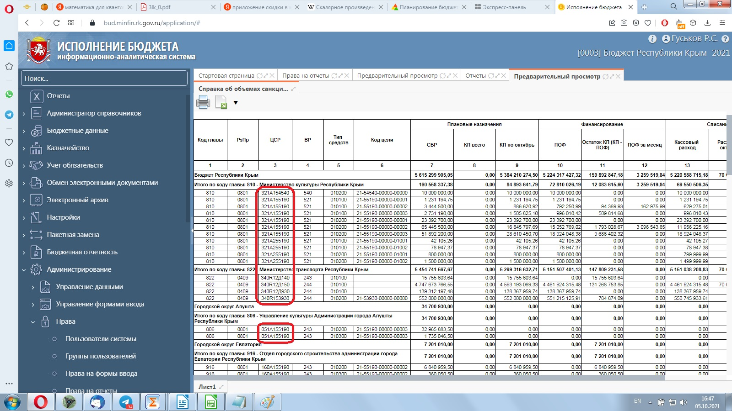

Slide 16
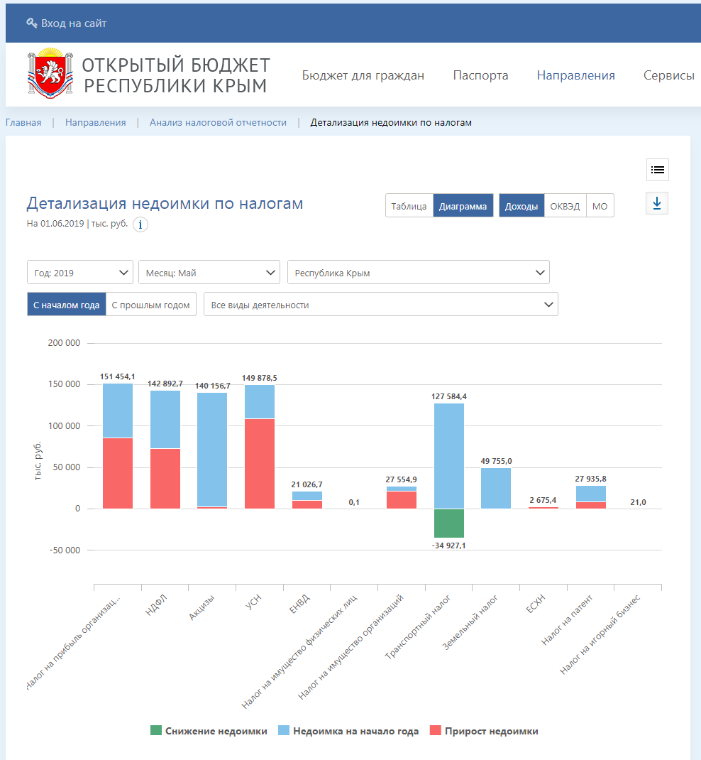
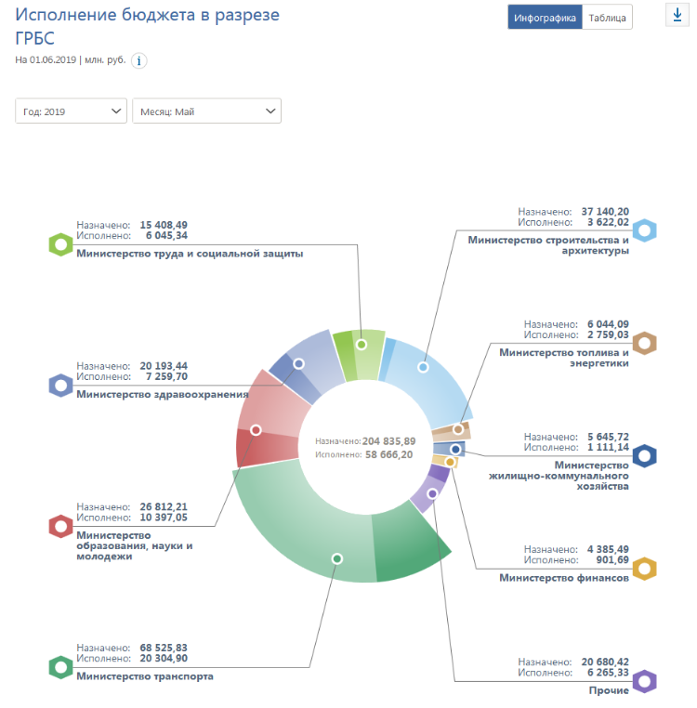
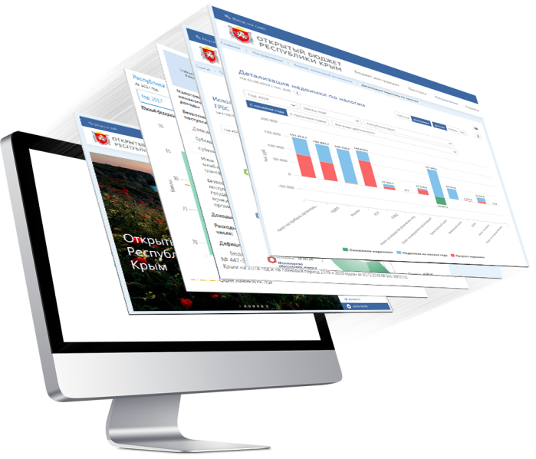
ПОРТАЛ «ОТКРЫТЫЙ БЮДЖЕТ РЕСПУБЛИКИ КРЫМ»
Более 15 аналитических направлений;
современные способы визуализации: инфографика, диаграммы, таблицы, картограммы.

Slide 17
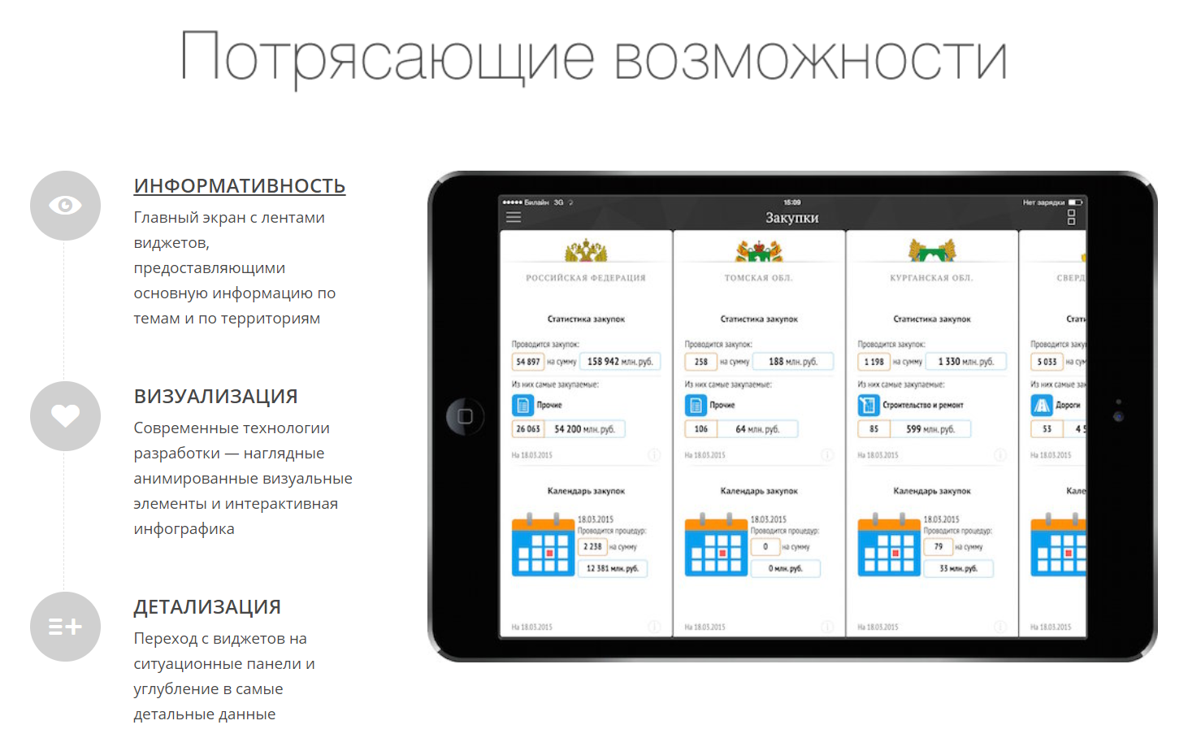

ИСПОЛЬЗОВАНИЕ ЕДИНОЙ ПЛАТФОРМЫ ЦИФРОВОГО РЕГИОНА ДЛЯ АНАЛИТИКИ ДАННЫХ УЧЁТА

Slide 18
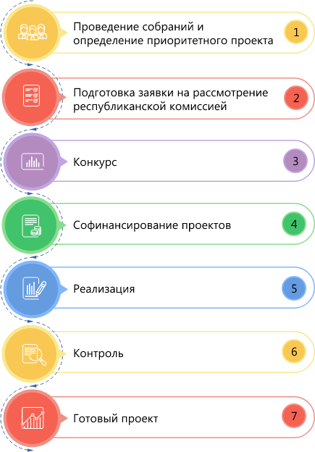

ПОРТАЛ «ОТКРЫТЫЙ БЮДЖЕТ РЕСПУБЛИКИ КРЫМ»

Slide 19
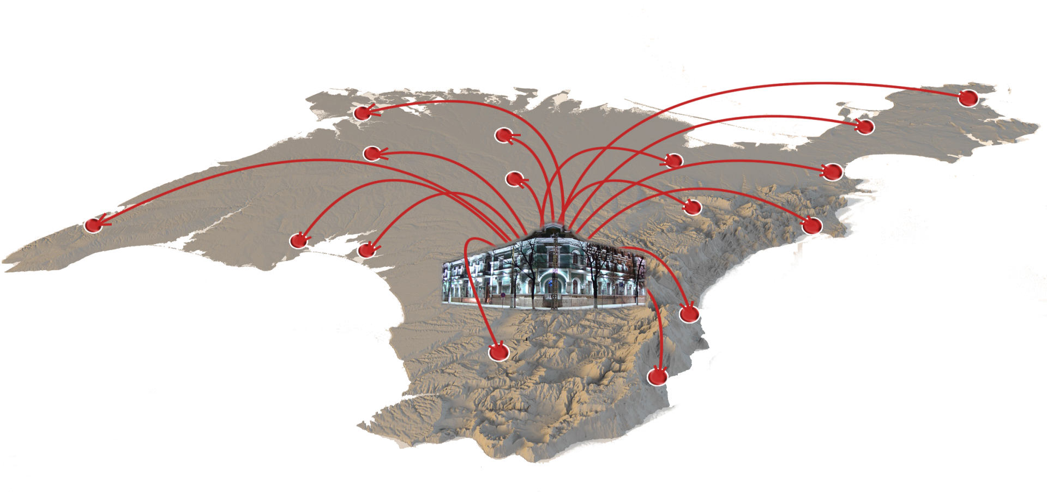
В ходе исполнения Госпрограммы Минфин Крыма стал центром развития информационных технологий в бюджетном процессе в Республике Крым
МИНИСТЕРСТВО ФИНАНСОВ РЕСПУБЛИКИ КРЫМ

Slide 20

Спасибо за внимание!
Министерство финансов Республики Крым

